Slide 1
The Italian Influence on Saint Petersburg Architecture
Открытое мероприятие по курсу:
«История и культура Санкт- Петербурга на английском языке»
Учитель английского языка ГБОУ СОШ № 180 Васильева
Елена Васильевна
С-Петербург
2012 год

Slide 2
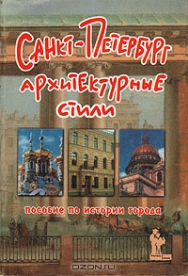
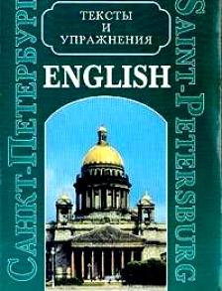
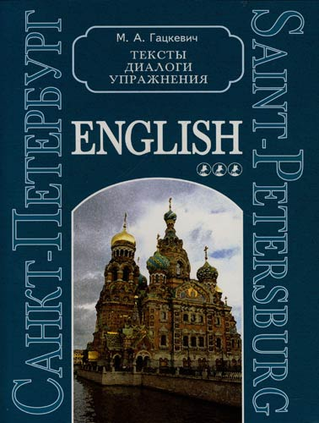
Literature, which was used

Slide 3
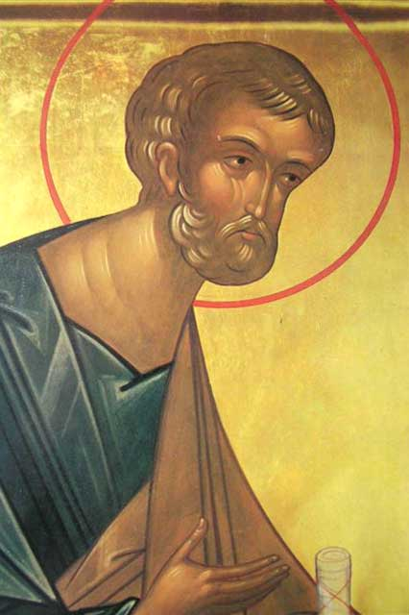
Apostle Peter was a patron saint of Peter the Great

Slide 4
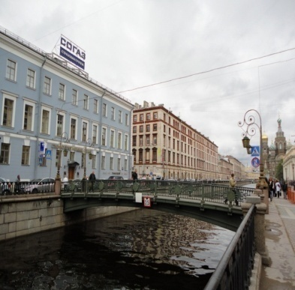
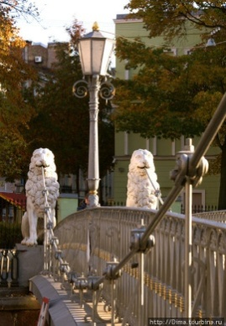
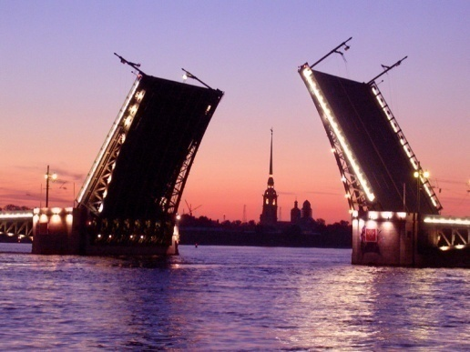
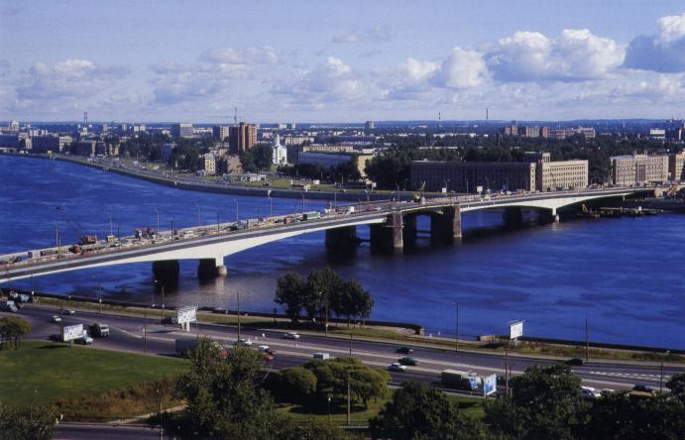
The Venice of the North

Slide 5
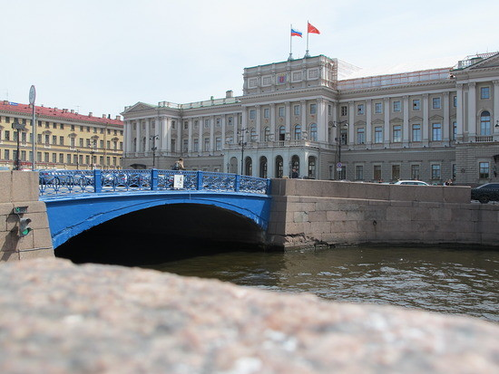
Blue Bridge

Slide 6
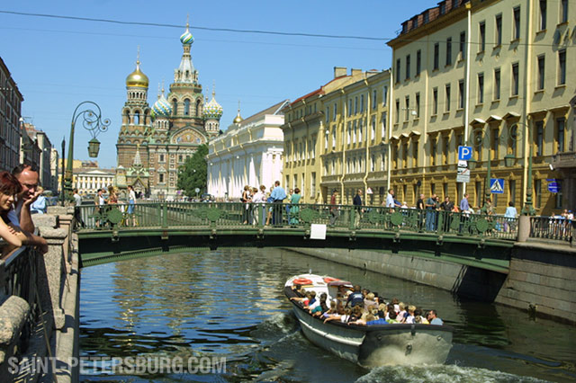
Italian Bridge

Slide 7
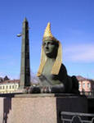
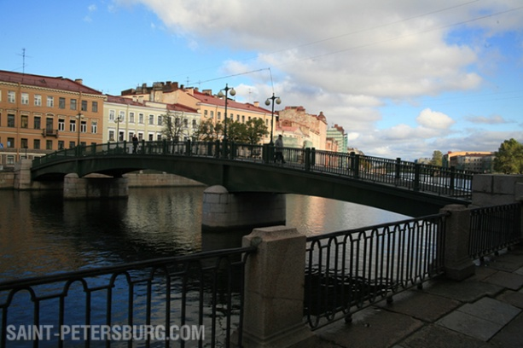
Egyptian Bridge
English Bridge

Slide 8
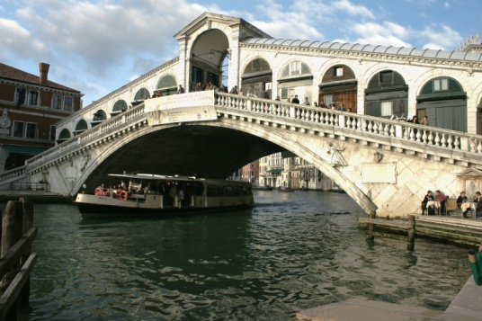
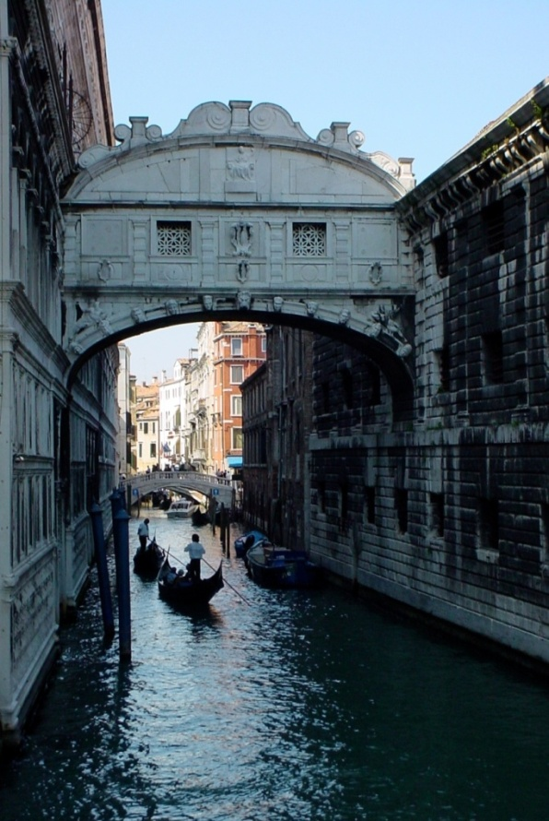
Rialto Bridge
Bridge of Sighs
(Ponte dei Sospiri)

Slide 9
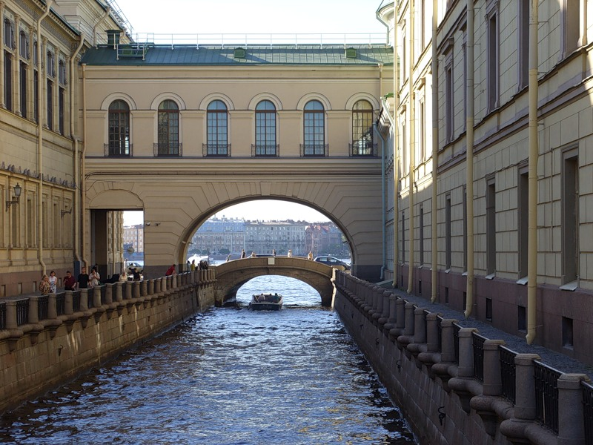
Hermitage Bridge
(the connection between the Old Hermitage and the Hermitage Theatre)

Slide 10
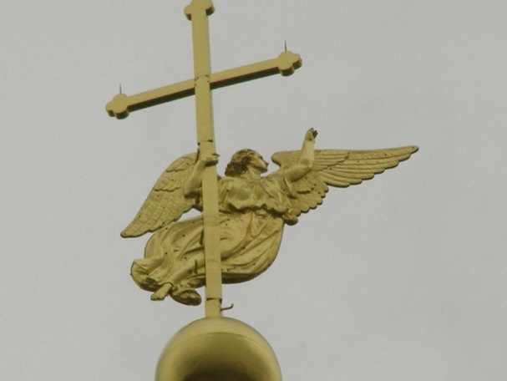
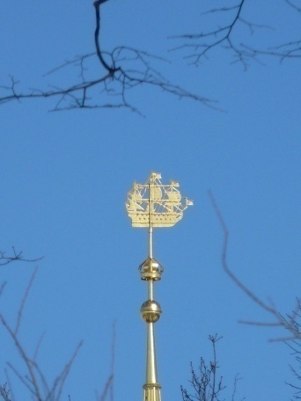
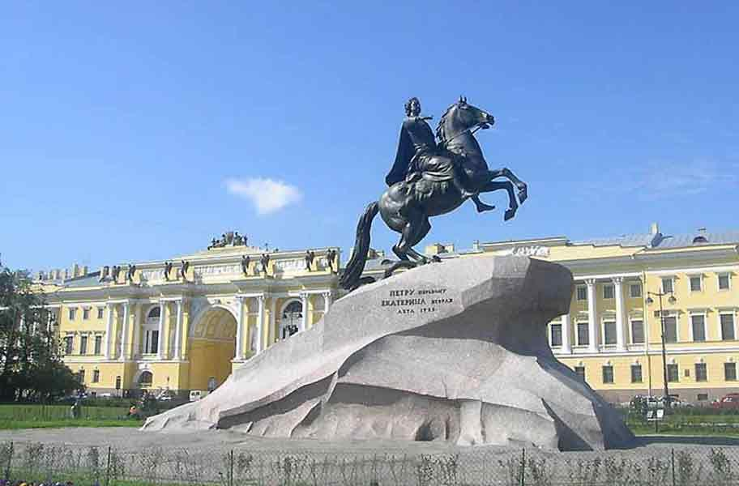
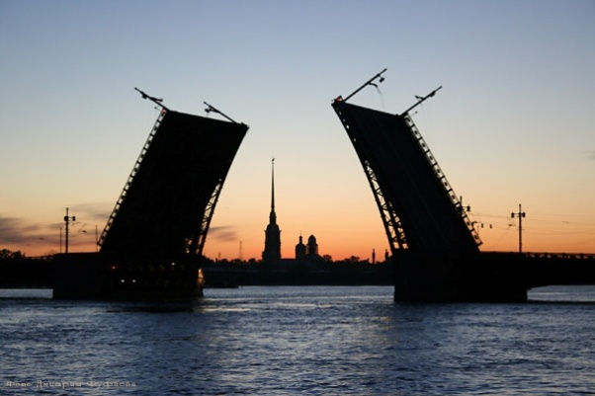
Unofficial Symbols of Saint Petersburg

Slide 11
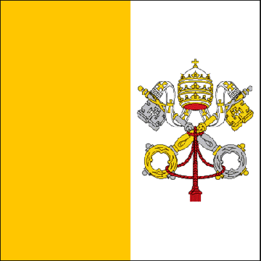
St Petersburg’s flag
The Vatican flag

Slide 12
Список использованной литературы:
1. Дмитриева Е.В. Санкт-Петербург: История. Архитектура. Культура. СПб: КРОНА принт. 2005год.
2. Зимина М.С. Санкт-Петербург. Архитектурные стили. СПб : КРОНА принт, 2006 год.
3. Борис Антонов. Мосты Санкт-Петербургаю СПб 2007

Slide 13
4. Интернет ресурсы:
http://www.wv.ru/forum_gallery/original_view.php?id=24278&tid=1
http://director.edu54/ru/node/147193
http://tourbina.ru/common/photo/39715/palbum/4/
http://www.alinur.kz/saint-petersburg_bridge.php
http://ru/worldpoi.info/poi/5033/
http://www/saint-petersburg.com/photo/flowing-reflecticns/28.asp
http://www/liveinternet.ru/users/3109898/post121762192/
http://gallery.krugozor/ru/img176html
http://lastnewsonline.com/most-rialto-postepenno-obvalivaetsya/
http://cat1288-page46pluspicture.ru/img216677.html

Slide 14
http://www.zoover.ru/россия/санкт-петербург/санкт-петербург/bronze-horseman/карта
http://www.liveinternet.ru/users/nezabudka77/rubric/1174981/
http://spb.allnw.ru/
http://states-world.ru/state.php/63
http://onizukateacher.ya.ru/replies.xml?item_no=1495
http://www/repertory.ru/repol/?p=213
http://virtualrm.spb.ru/ru/node/8080
http://enclo.lenobl.ru/showObject.do?object=1803613245&language=1
http://domir.ru/l-art/?file=rossi1/php
http://gidtravel.com/country/russia/Aleksandrinsky_teatr_dp4022.html
http://www.liveinternet.ru/users/kakula/post111425266/

Slide 15
http://www.travelpod.com/travel-photo/jaskeath/2/1235405580/palazzomediciriccardi.jpg/tpod.html
http://www.zateevo.ru/?section=page&action=edit&alia
http://fotki.yandex.ru/users/frau18elena/view/411598/
http://santo-leprotto.livejournal.com/
http://komilfoclub.ru/modules/publication/article/php?id=221
http://www.hotelnews.ru/2/5/11261/
http://alexgrichin.narod.ru/photoalbum.html
http://s-pb.in/rostralnie-kolonni
http://algre.livejournal.com/17771.html
http://tvoy-muzey.livejournal.com/57582.html
http://www.saint-petersburg.com/photo/flowing-reflections/74.asp
http://ischool.narod.ru/st11/menu2.html
http://img-fotki.yandex.ru/get/4211/bushuevoleg.610_270c9_57ad4b58_XL

